Slide 1

SI100B EE_Tutourial_3
TA: Zijie Chen, Shiyi Liu, Hailiang Yang

Slide 2
Content
电路分析
脚踏实地
模拟电子电路
仰望星空
数字电子电路
Some advice

Slide 3
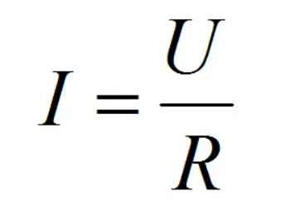
电路分析

Slide 4
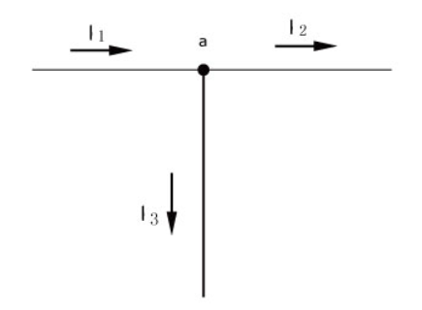
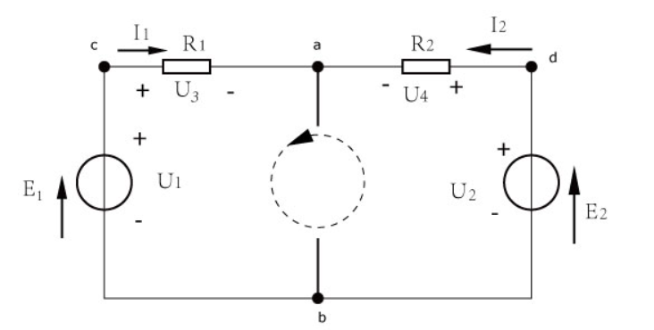
KCL
KVL
I₁ = I₂ + I₃
-U₂ + U₄ -U₃ + U₁ = 0

Slide 5
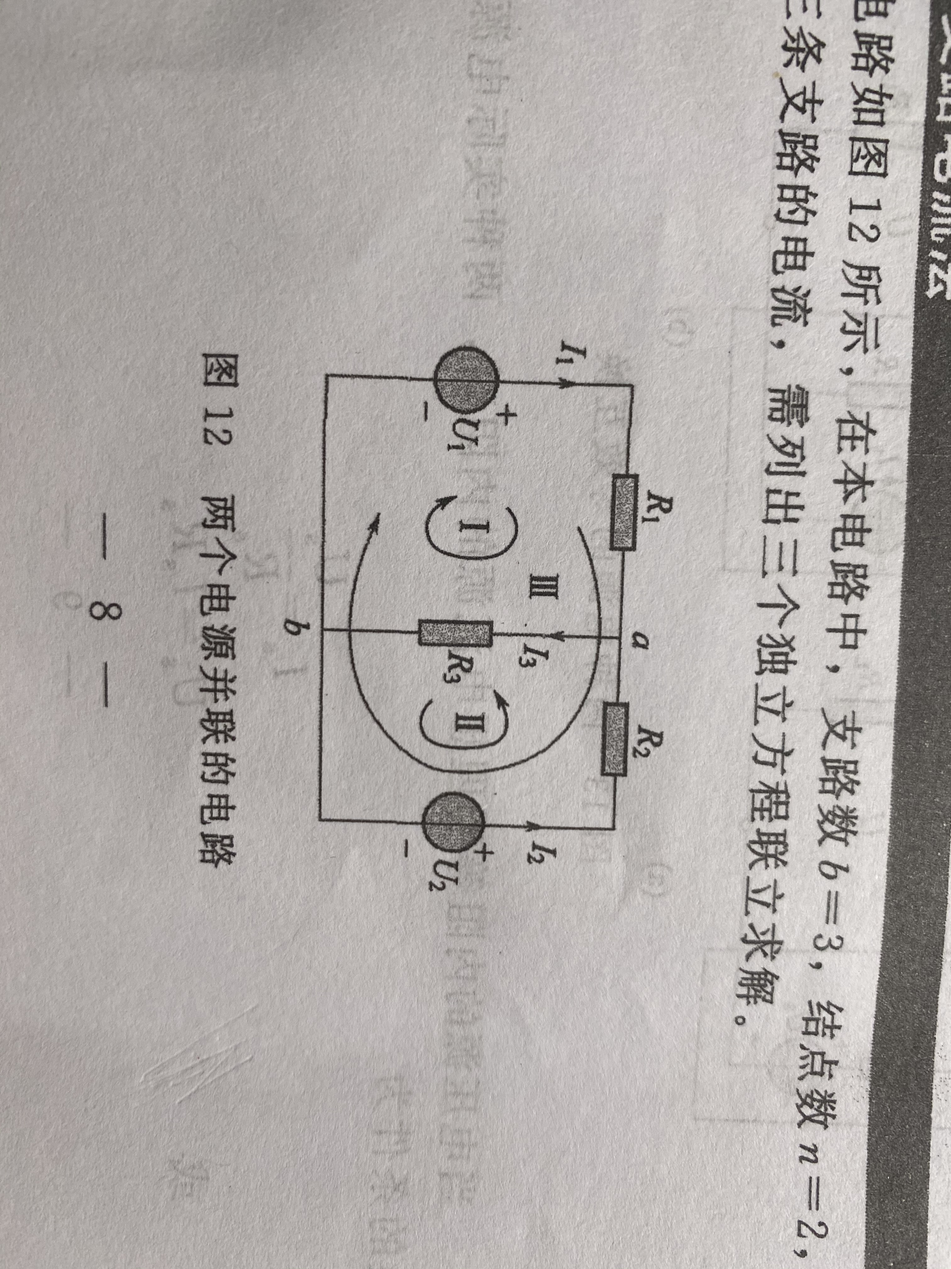
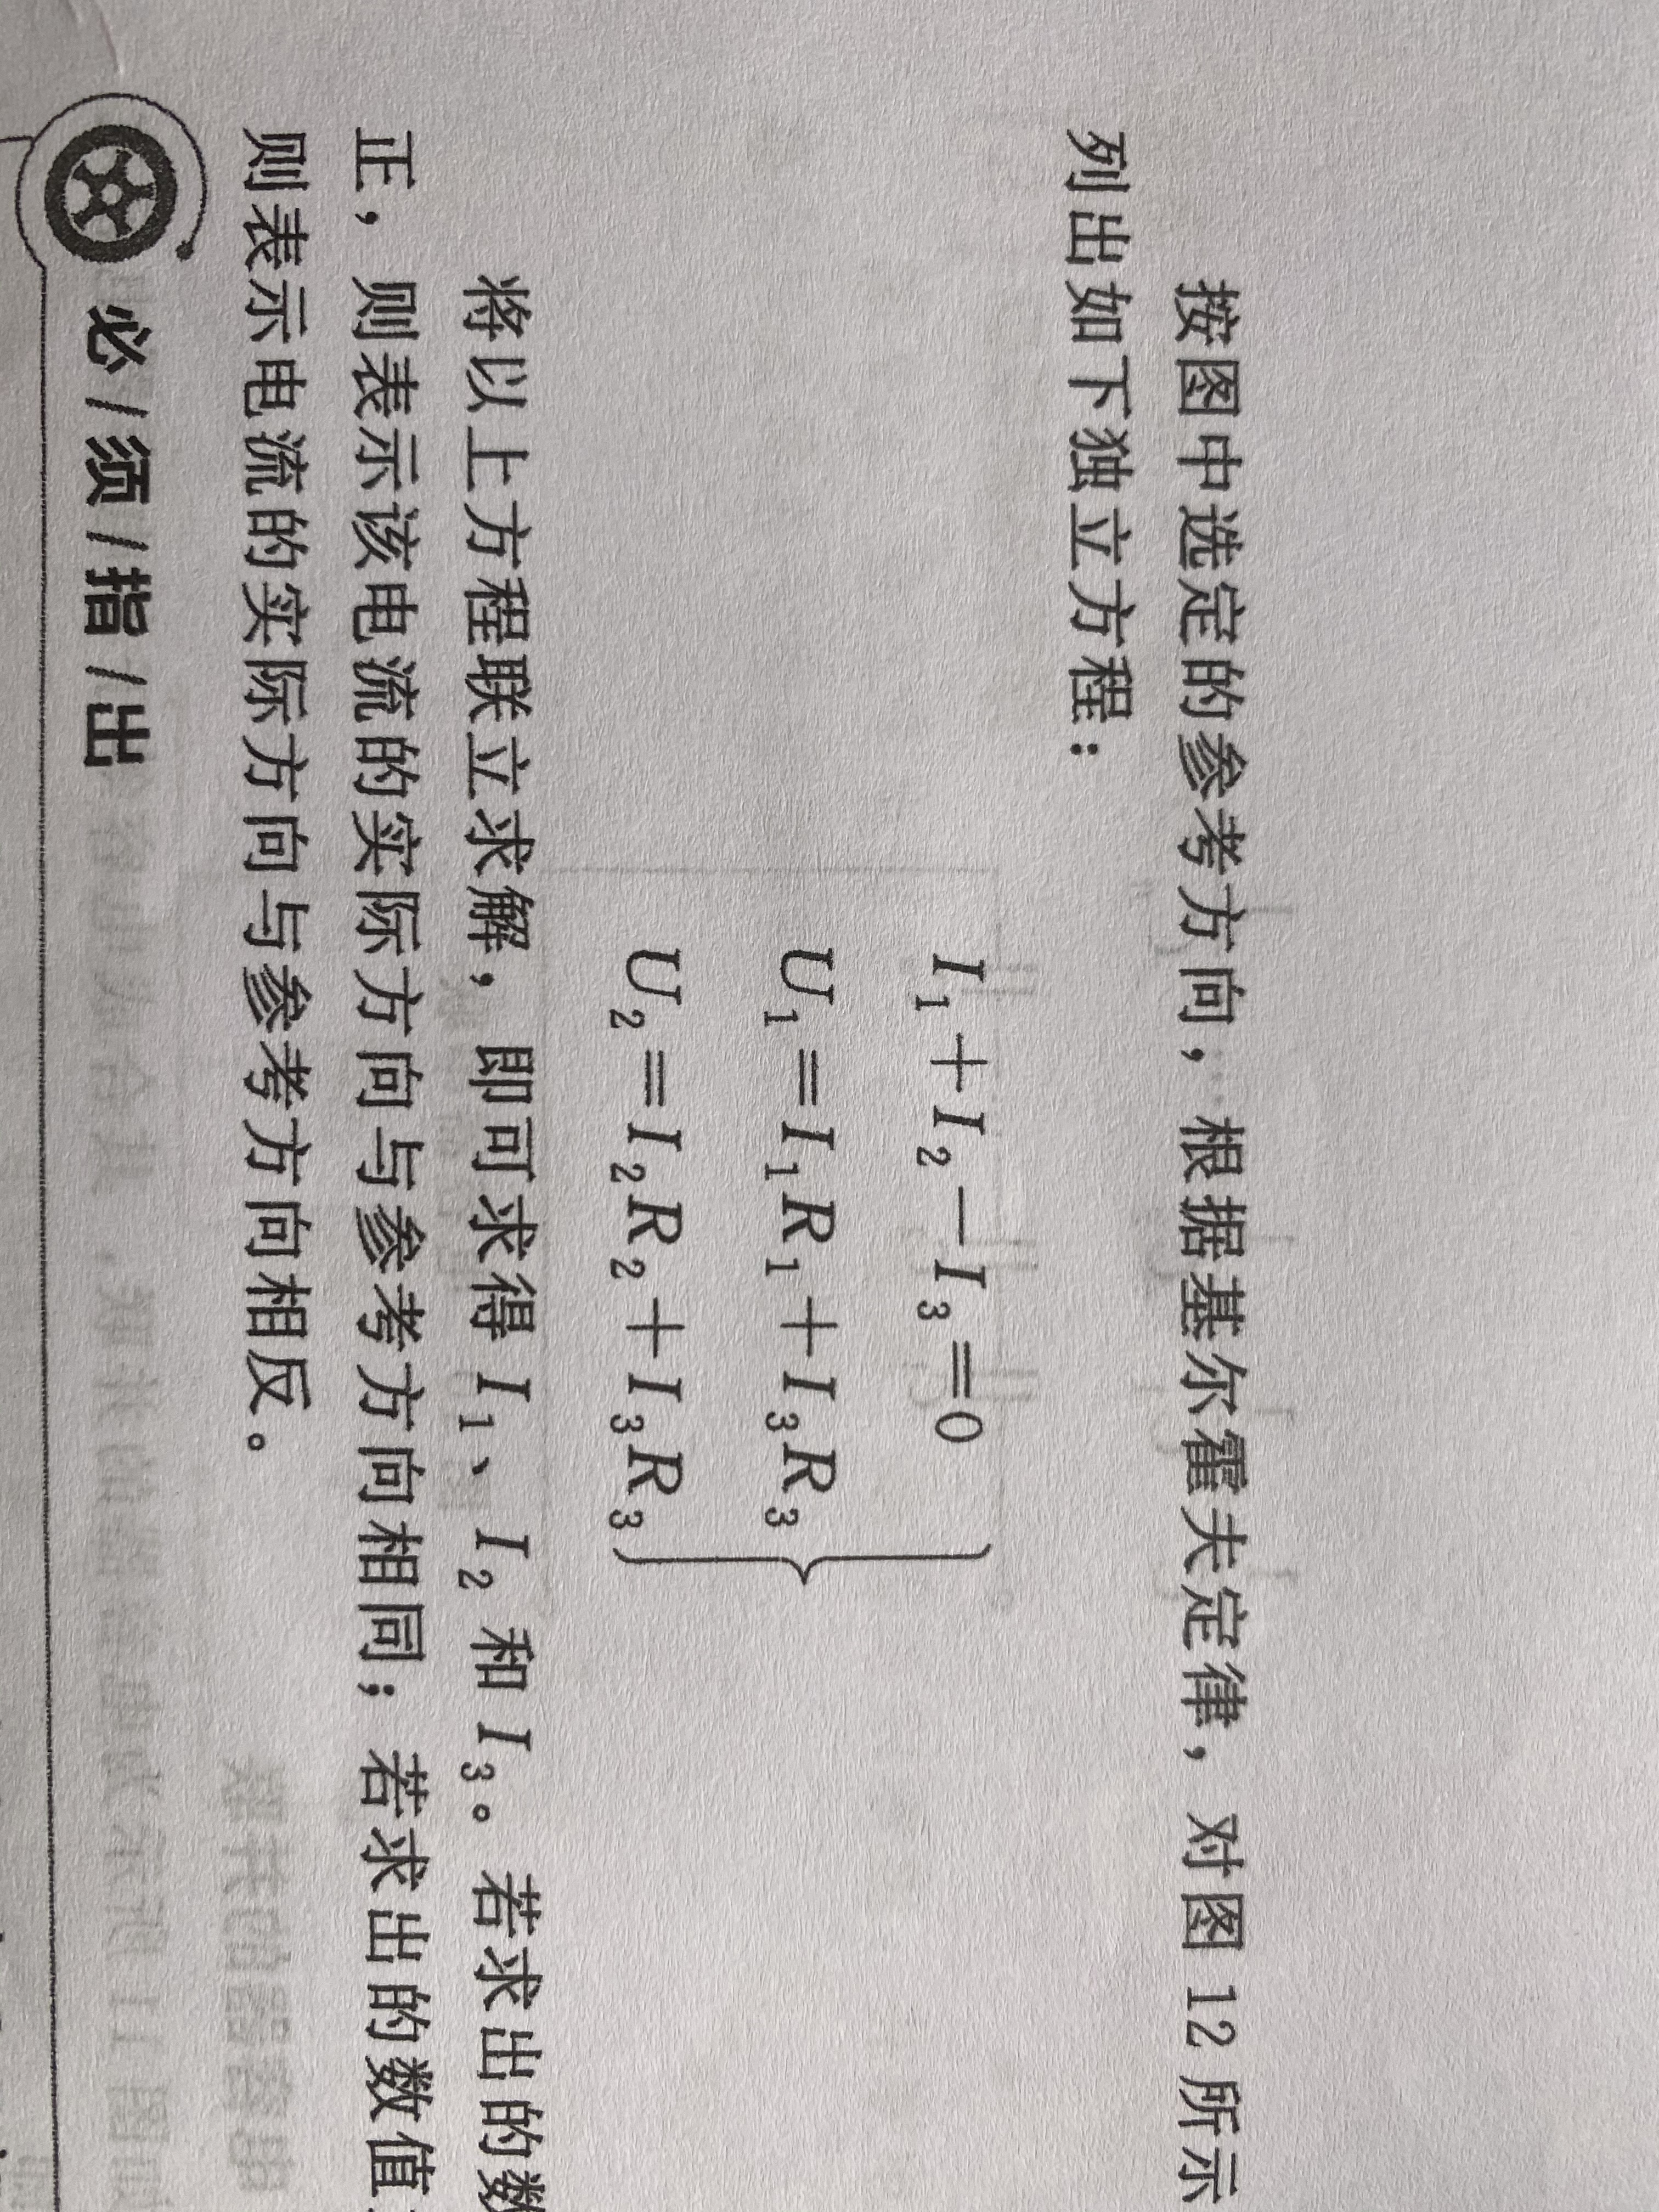
节点电压法
网孔电流法
支路电流法

Slide 6
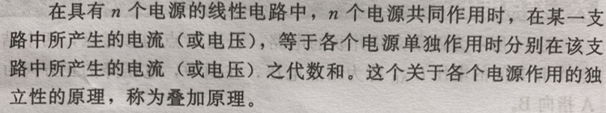
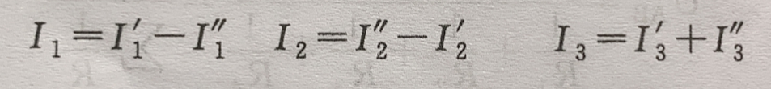
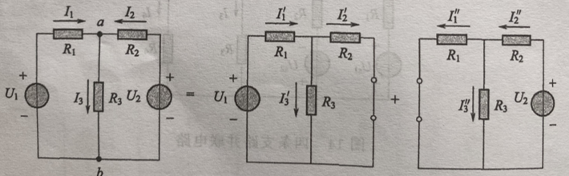
叠加定理
线性
电压源短路
电流源断路

Slide 7
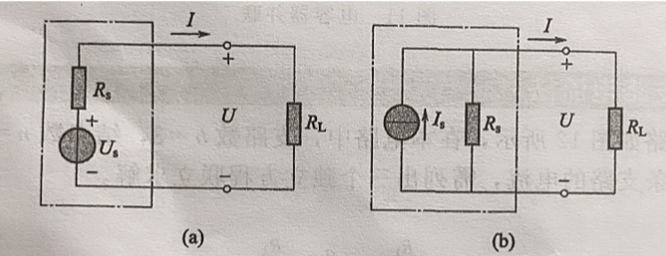
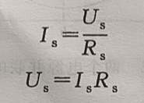
电源等效变换

Slide 8
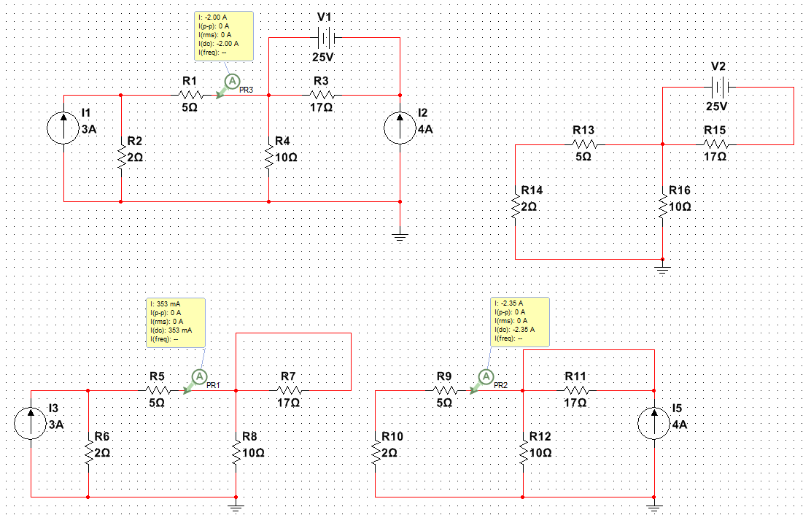
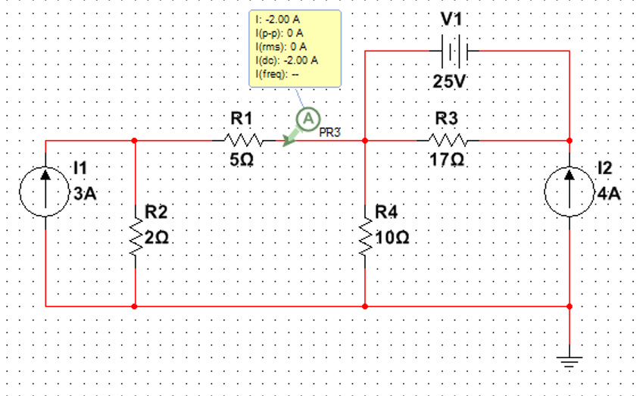

Slide 9
一阶、二阶电路时域分析
KCL
KVL
支路电流法
节点电压法
网孔电流法
叠加定理
电源等效变换
戴维南、诺顿定理
BV1ax411q7rG
BV1sx411B7Hf
相量法
三相电路
频率响应
频域分析
二端口网络
......

Slide 10
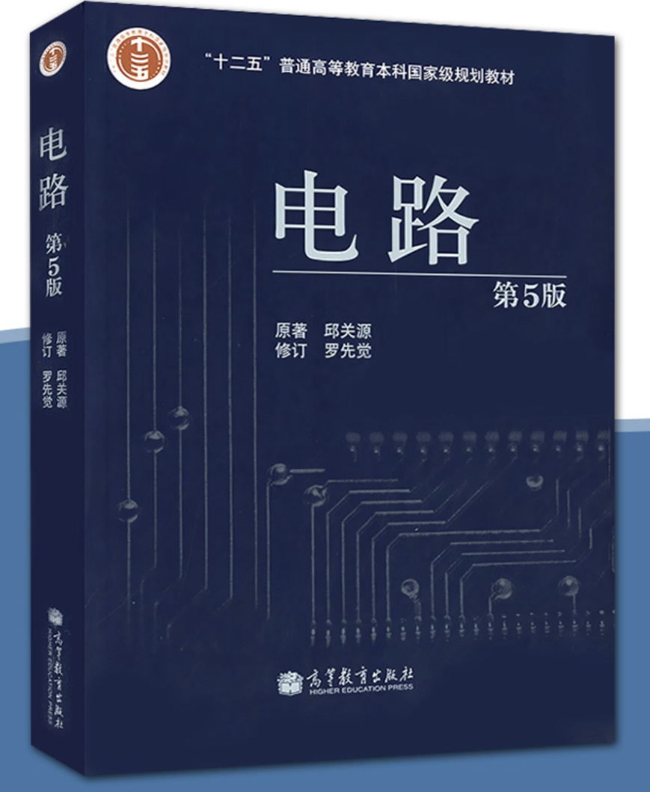

Slide 11

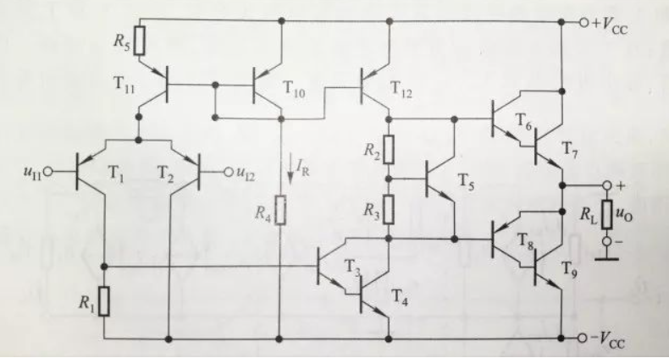
模电

Slide 12
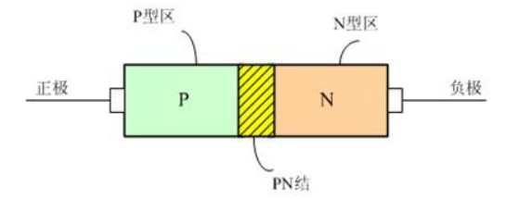
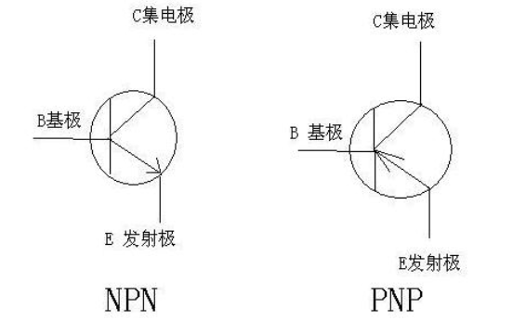
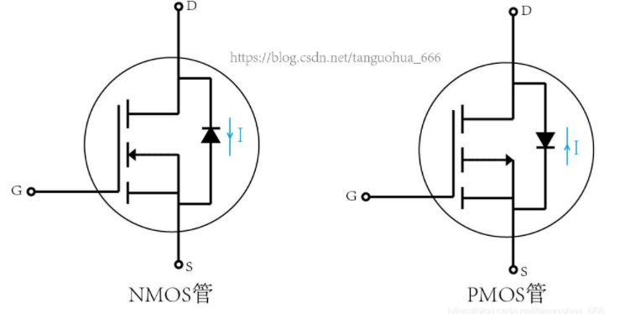
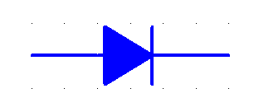
半导体器件
PN结
BJT
MOSFET
NPN、PNP
NMOS、PNOS
Diode
BV12x41187RN
BV1Ly4y1178Q

Slide 13
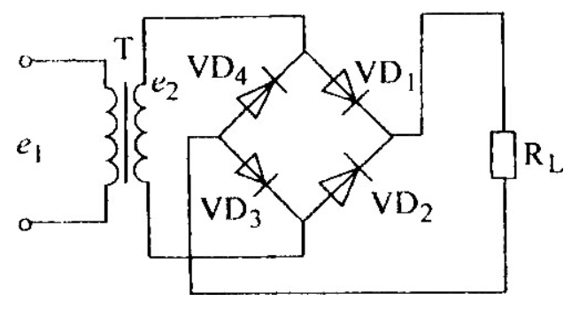
桥式全波整流

Slide 14

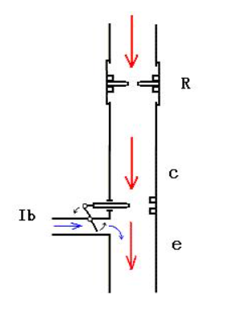
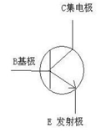
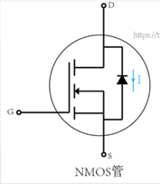
放大
本质：对电源能量的控制
i_{B} 对 i_{C} 控制
V_{GS} 对 i_{D} 控制
Notes:
模电基本都在讲放大

Slide 15
单管放大
（BJT、MOSFET）
输入电阻、输出电阻、增益
先把放大器件调教好（设置好静态工作点）
分析：直流通路、交流通路
Notes:
带负载能力

Slide 16
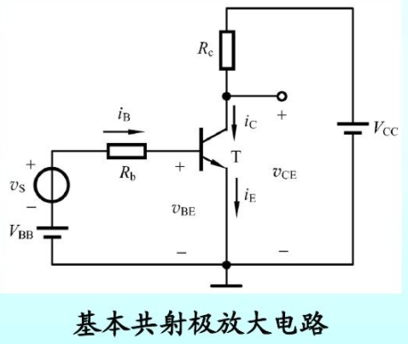
共射 共源
共集 共漏
共基 共栅

Slide 17
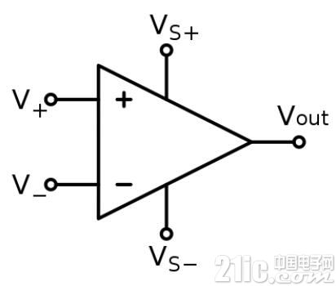
PN结、二极管、BJT、MOSFET 单管放大电路
多管放大电路
差分放大电路
功率放大电路
电流源
反馈
集成运算放大电路
加减乘除、微分、积分、指数、对数、滤波、整流、整形......
纯模拟器件
Vout = A_{od} * （V₊ - V₋）

Slide 18
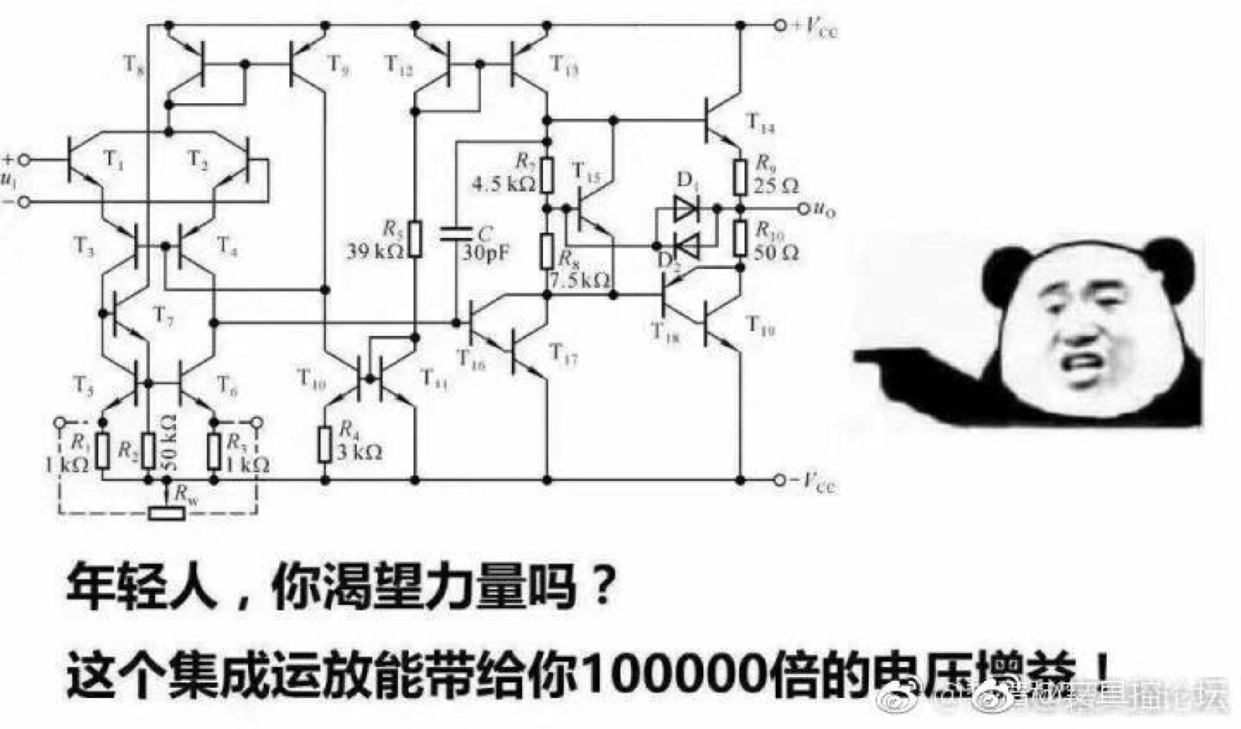

Slide 19
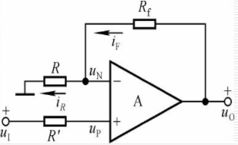
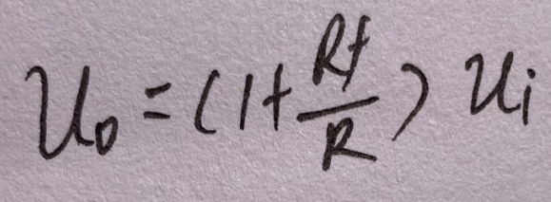
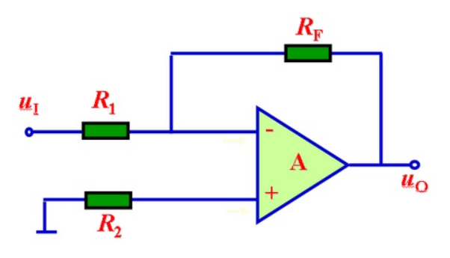
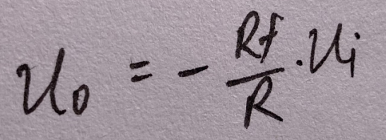
同相比例
R_{i} = +∞ R_{o} = 0
A_{od} = +∞
Vout = A_{od} * （V₊ - V₋）
反相比例
虚短 V₊ = V₋
虚断 I₊ = I₋ = 0

Slide 20
PN结、二极管、BJT、MOSFET 单管放大电路
多管放大电路
差分放大电路
功率放大电路
电流源
反馈
集成运算放大电路
频率响应 有源滤波
电压比较器
波形的发生和转换
......

Slide 21
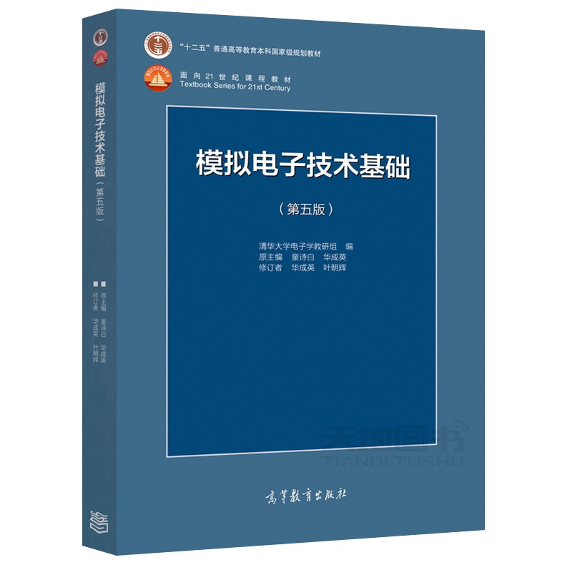
新手小牛

Slide 22
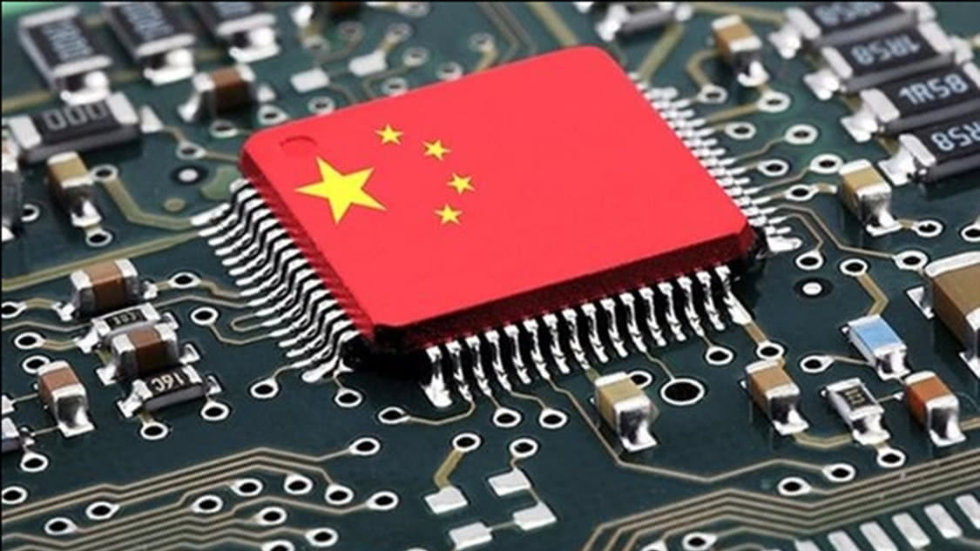
数电

Slide 23
进制转换
二
八
十
十六
B
O
D
H
(1010)_{B}
= (10)_{D}
拨电话
二进制运算
原码 反码 补码

Slide 24
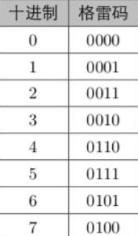
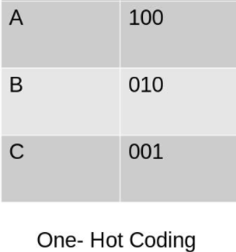
编码

Slide 25
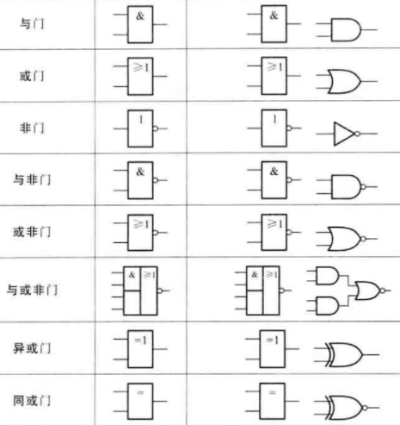
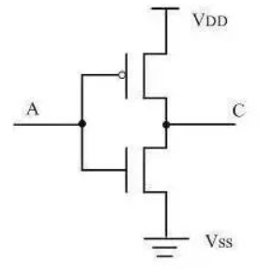
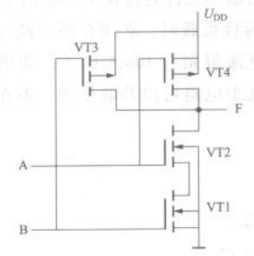
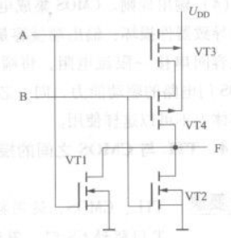
门电路
模→数
OC门、OD门、三态门...

Slide 26
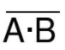
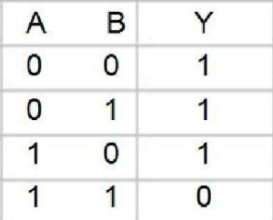
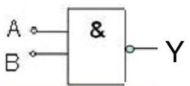
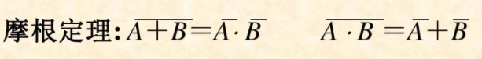
逻辑代数
逻辑表达式
真值表
逻辑电路图
Y =
A + BC = (A+B)(A+C)
公式法
化简
卡诺图法

Slide 27
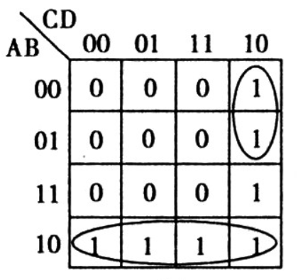
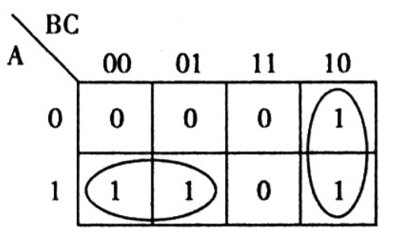
卡诺图法 (逻辑相邻性)
把 1 圈完
圈大且少
BV16E411s7TE
Notes:
化简原理（16位、格雷码、小大超大），怎么化简

Slide 28
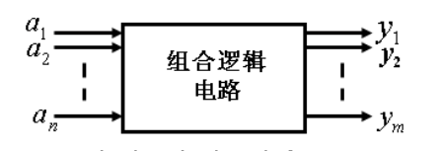
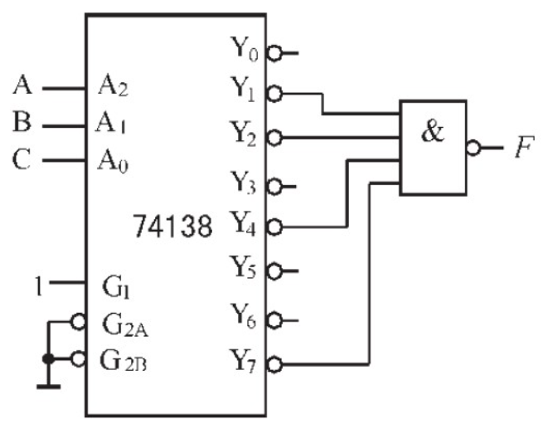
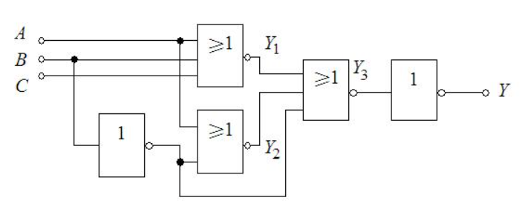
组合逻辑电路
Y = f ( i )
SSI
(small scaled integration)
MSI
LSI
PLD
FPGA

Slide 29
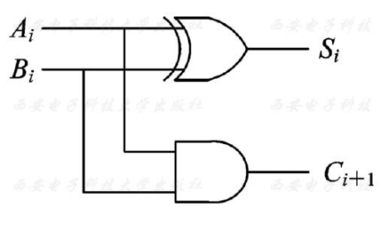
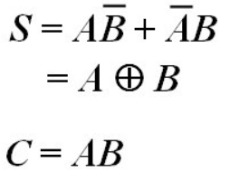
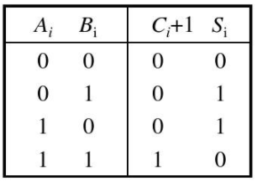
SSI
(small scaled integration)
分析
图 → 表达式 （化简） → 列真值表 → 确定功能
半加器
设计
图 表达式 （化简） 列真值表 确定功能
→
→
→

Slide 30
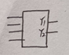





MSI
半加器
（全加器）
编码器
译码器
选择器
比较器
实现任何逻辑表达式

Slide 31





时序逻辑电路
状态！
RS触发器
不变

Slide 32






JK触发器
D触发器

Slide 33



FSM （有限状态机）

Slide 34






时序逻辑电路
图 → 激励方程 → 列真值表 → 状态转换图 → 功能
状态方程
输出方程
分析
设计
图 三个方程 列真值表 状态转换图 功能
→
→
→
→

Slide 35

数制与编码
逻辑代数
门电路
组合逻辑电路
触发器
时序逻辑电路
74LS160
74LS194
施密特触发电路
单稳态电路
多谐振荡电路
555定时器
AD / DA 电路
......
(竞争与冒险)

Slide 36

新手小牛

Slide 37


书籍推荐
链接：https://pan.baidu.com/s/12ten9bUdq817KKltb5LO6Q
提取码：iior
链接：https://pan.baidu.com/s/1YEIgdXWNjKltx-NHCfxQvw
提取码：C5T4

Slide 38
Some advice
Notes:
预习重要性，自学（b站、考研视频）、出路、身体

Slide 39


